Slide 1
Муниципальное бюджетное дошкольное образовательное учреждение – детский сад комбинированного вида № 18 Верх Исетского района Краткосрочный проект старшая группа детей (5-6 лет) общеразвивающей направленности «Салют Героям»
Выполнили воспитатели :
Горбанева Полина Владимировна Лукьянова Лариса Николаевна

Slide 2
Тип проекта: групповой, краткосрочный По содержанию: познавательный творческий Участники проекта: дети старшей группы, родители, воспитатели Срок реализации: две недели

Slide 3
Идея проекта
Повествование об истории и мероприятиях посвященных празднованию Дня Победы в великой отечественной войне 1941 – 1945г.г.
и ее героях
Цель проекта:
Создать условия для ознакомления детей с героическим подвигом советского народа ВОВ через различные виды деятельности

Slide 4
Задачи: 1. Закрепить знания детей о ВОВ 2. Воспитывать у детей гордость и уважение к ветеранам ВОВ, чувство гордости за Родину 3. Активизировать словарь: Родина, герой, ветеран, победа, солдат, армия, защитник 4. Активизация познавательной, интеллектуальной и творческой инициативы дошкольника

Slide 5
Предполагаемые результаты
Понимание важности праздника День Победы в жизни русского человека.
Вовлечение родителей в педагогический процесс ДОУ, рост и заинтересованности сотрудничество с ДОУ.
Формирование у детей начальных представлений о ВОВ, солдатах, защитивших родину, Российской армии – надежной защитницы нашего государства, праздники 9 Мая.

Slide 6
Содержание проекта: 1. Проведение бесед с применениями ИКТ технологий 2. Чтение стихотворений на тему «День Победы» 3. Художественное творчество 4. Сюжетно-ролевая игра «Мы солдаты» 5. Работа с родителями. Знакомство с памятниками ВОВ

Slide 7
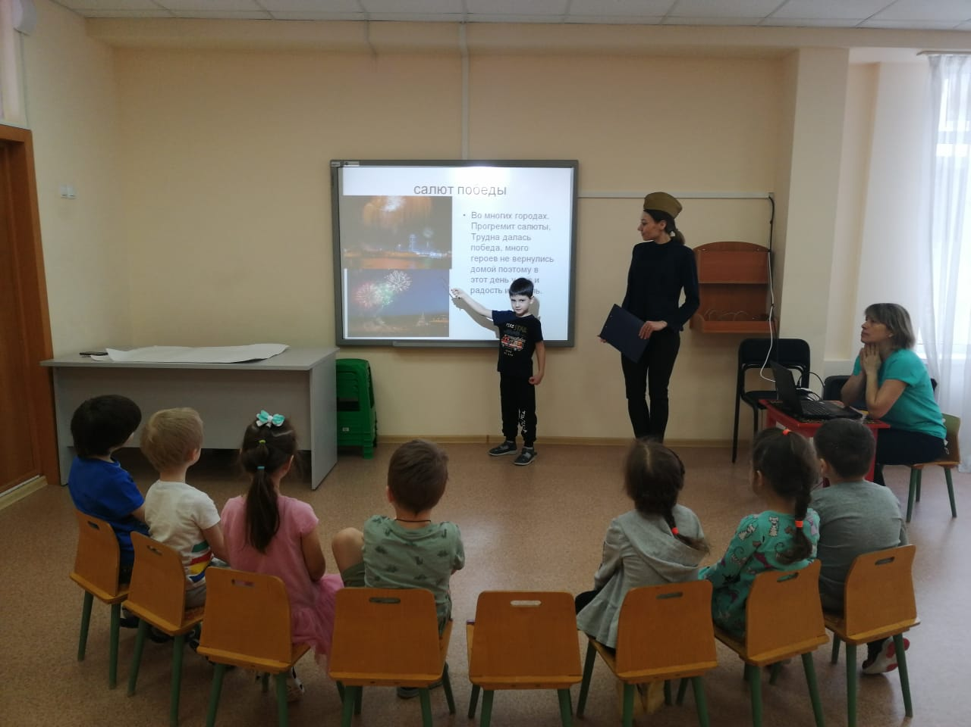
Беседа о ВОВ

Slide 8
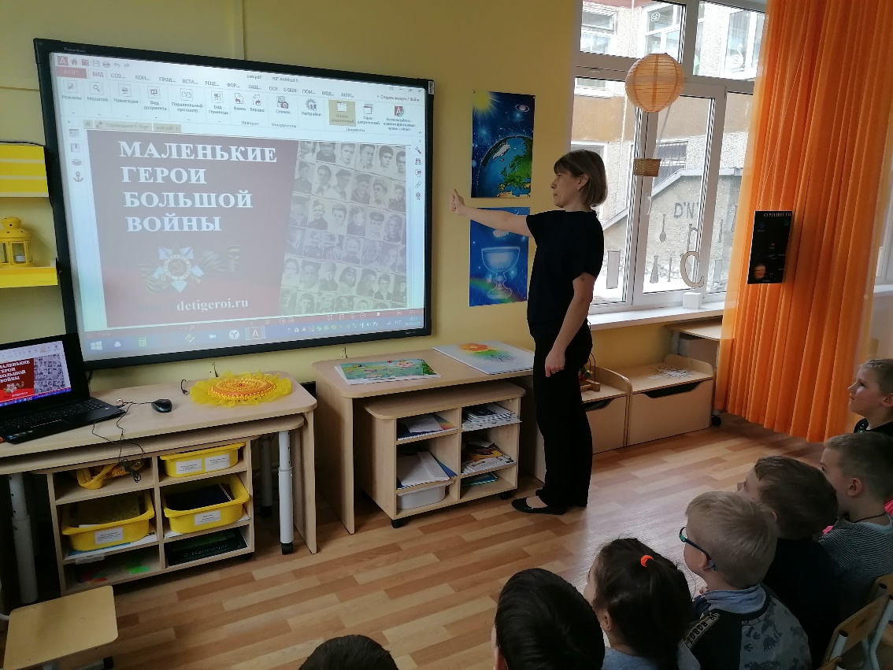
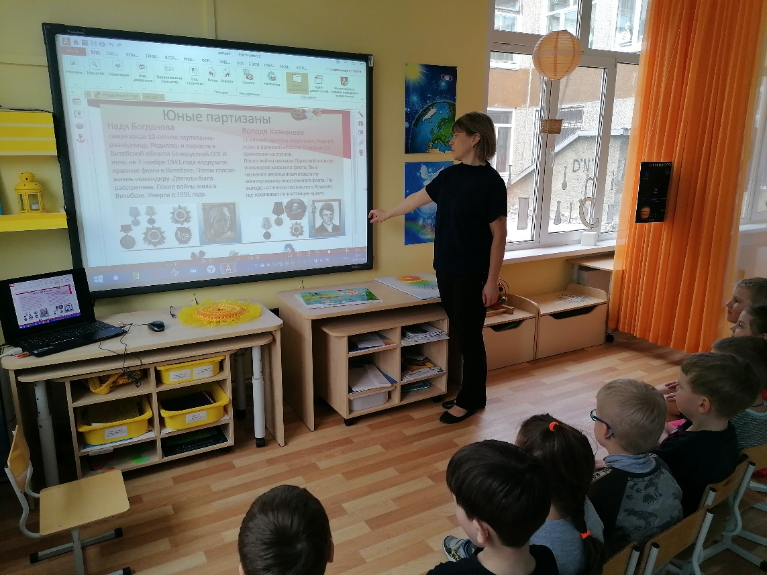
Знакомство с героями ВОВ

Slide 9
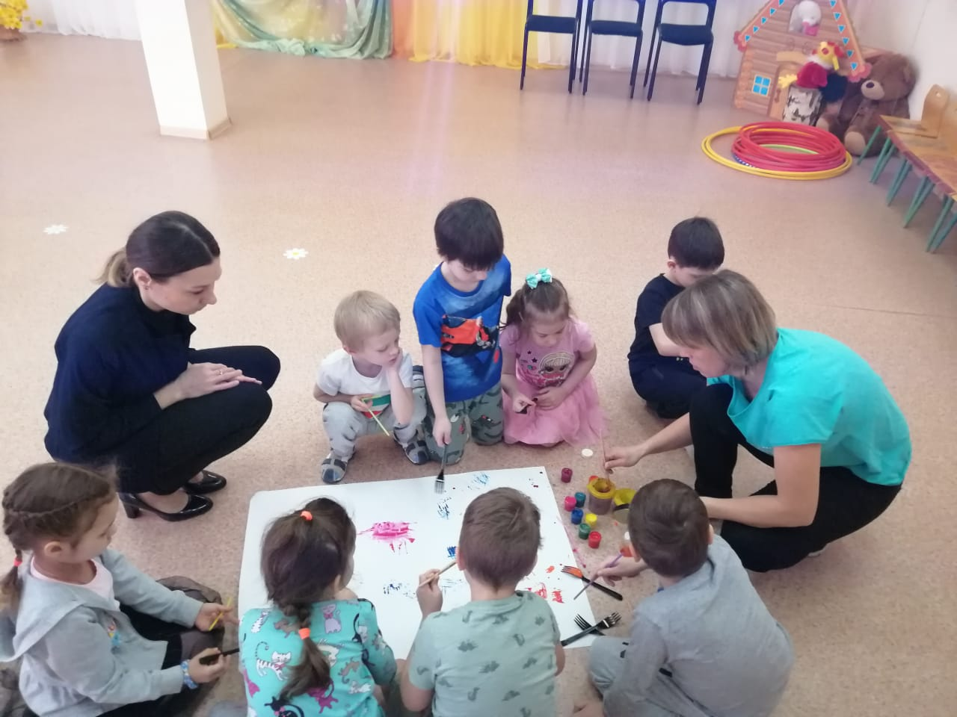
Коллективная работа Рисование разными техниками «Салют Победы»

Slide 11
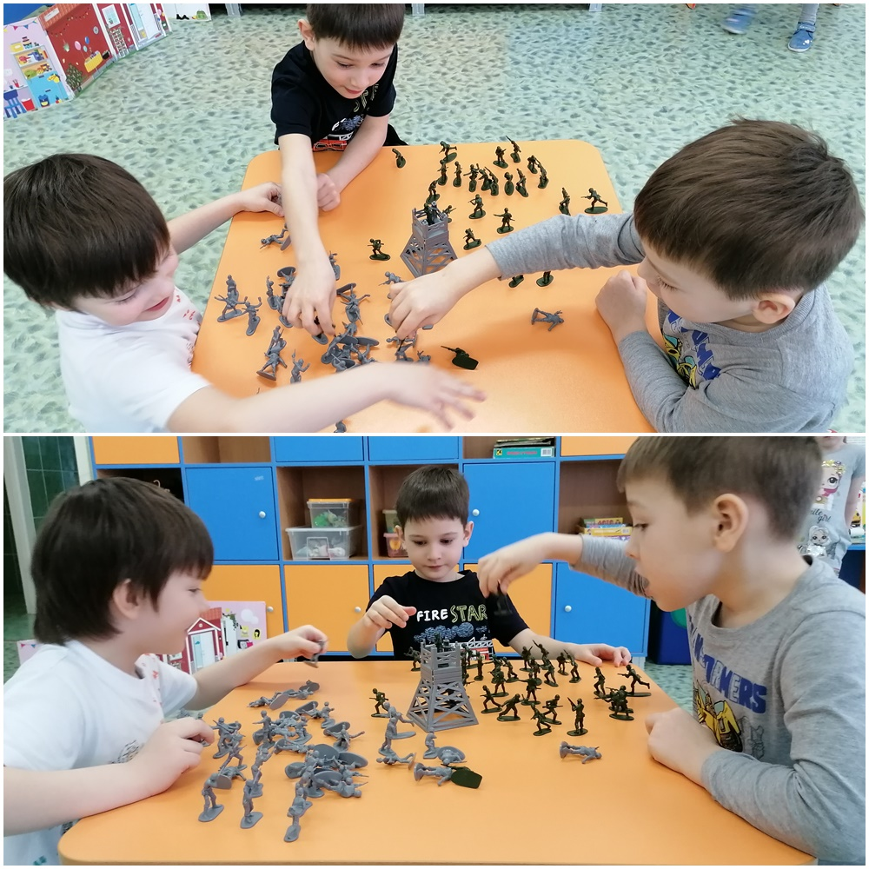
Сюжетно-ролевая игра «Мы солдаты», «Военный госпиталь»

Slide 12
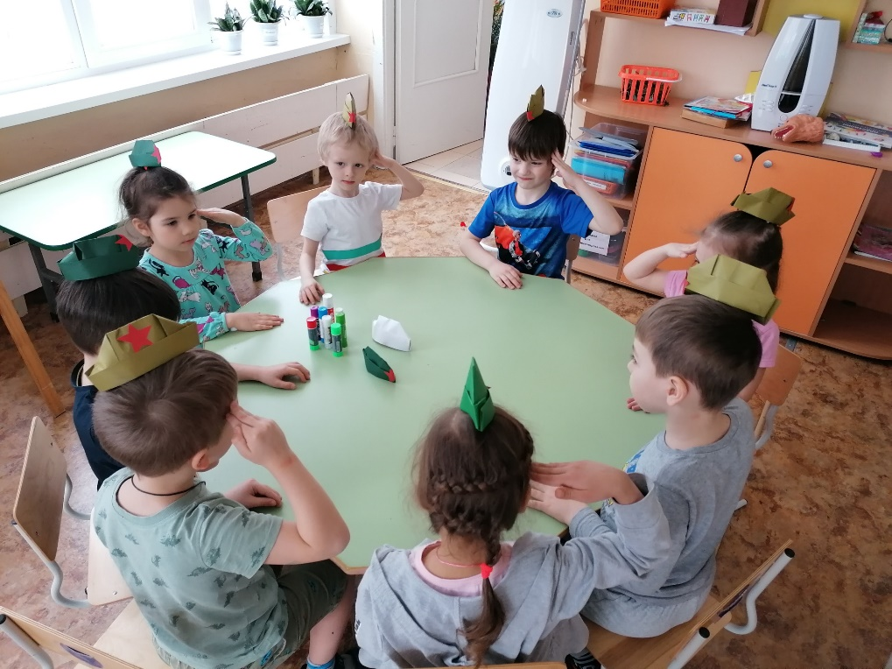
Конструирование пилотки

Slide 13
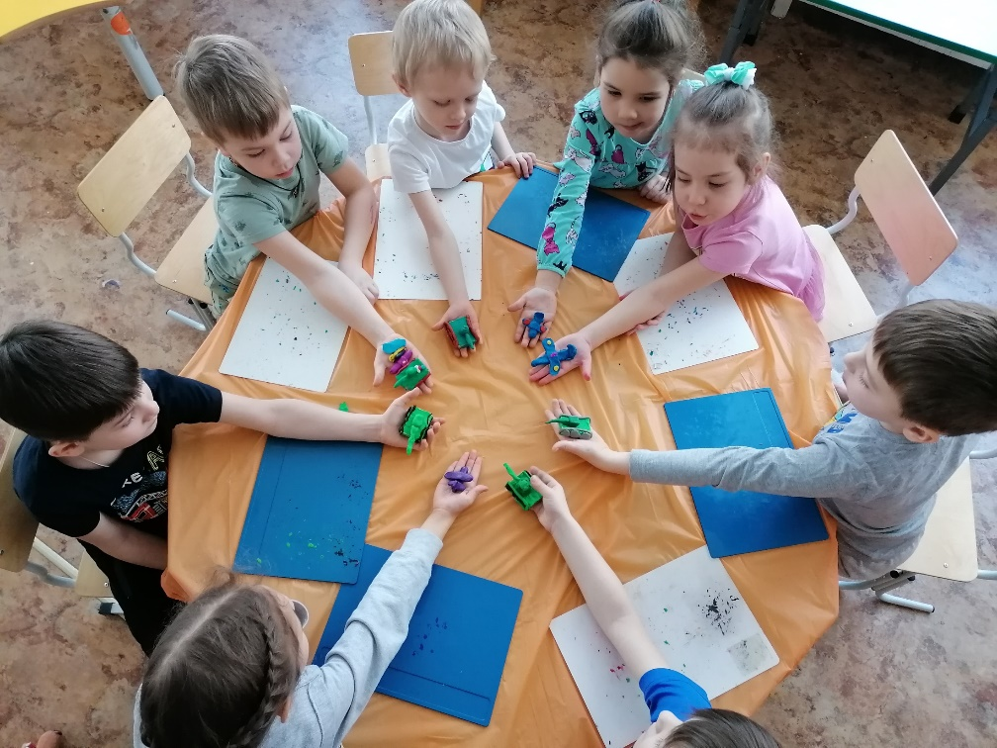
Лепка «Наша армия сильна»

Slide 14
Работа с родителями «Я помню, я горжусь»

Slide 15
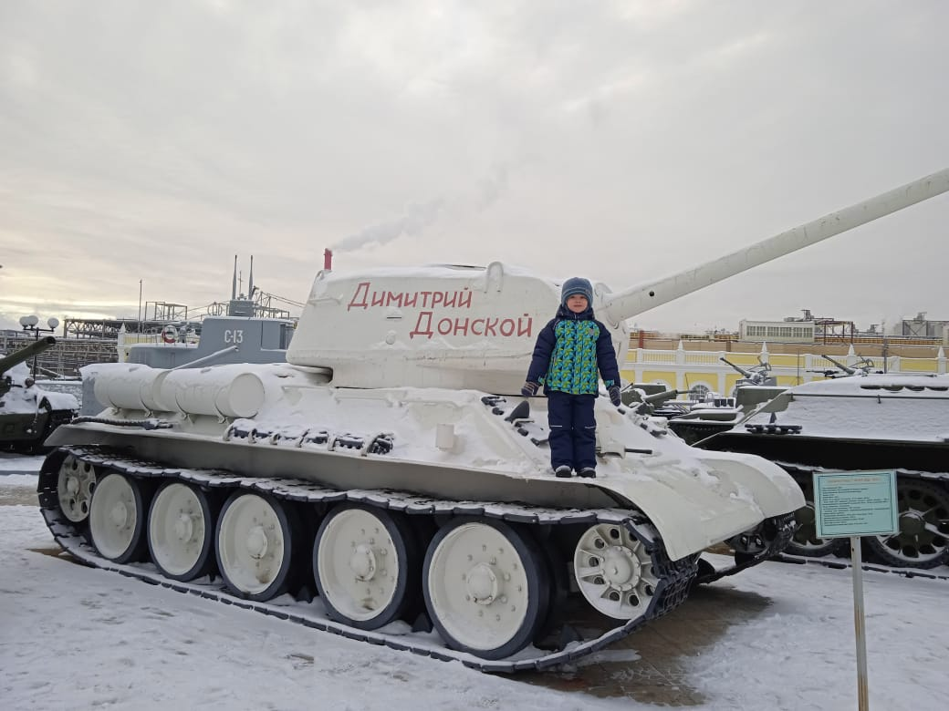
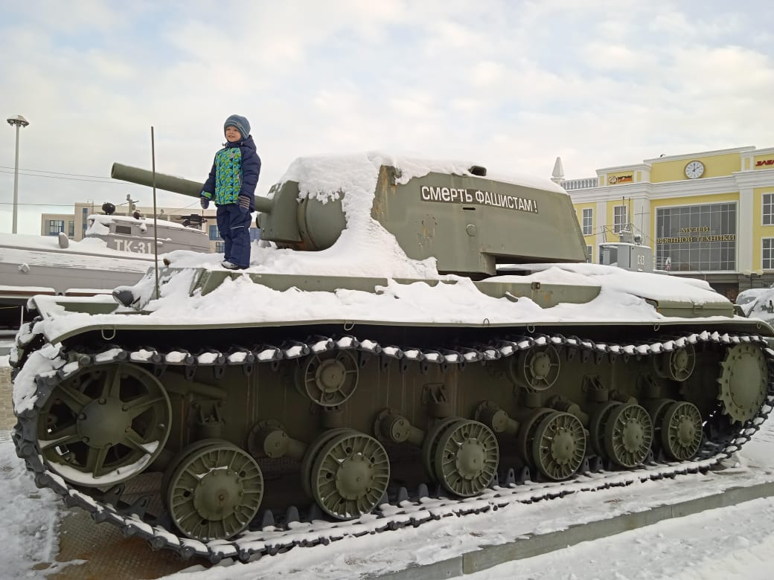
Работа с родителями «Я помню, я горжусь»

Slide 16
Итоговое мероприятие

